Slide 1


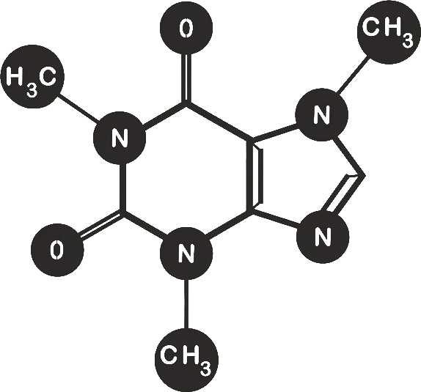


Grupo de
Ciencia Computacional HIMFG
Notes:
- Tres veces al año, esta es la primera edición
- Es grabado
- gratuitos y de acceso libre
- los contenidos tienen licencia creative commons

Slide 2

Advertencia para quienes se adentran en espacios multidimensionales
10 Julio 2024 || Diego Prada Gracia @ Grupo de Ciencia Computacional HIMFG

Slide 3

Notes:
- Tres veces al año, esta es la primera edición
- Es grabado
- gratuitos y de acceso libre
- los contenidos tienen licencia creative commons

Slide 4
Espacio Multidimensional
¿Qué es y para qué?

Slide 6
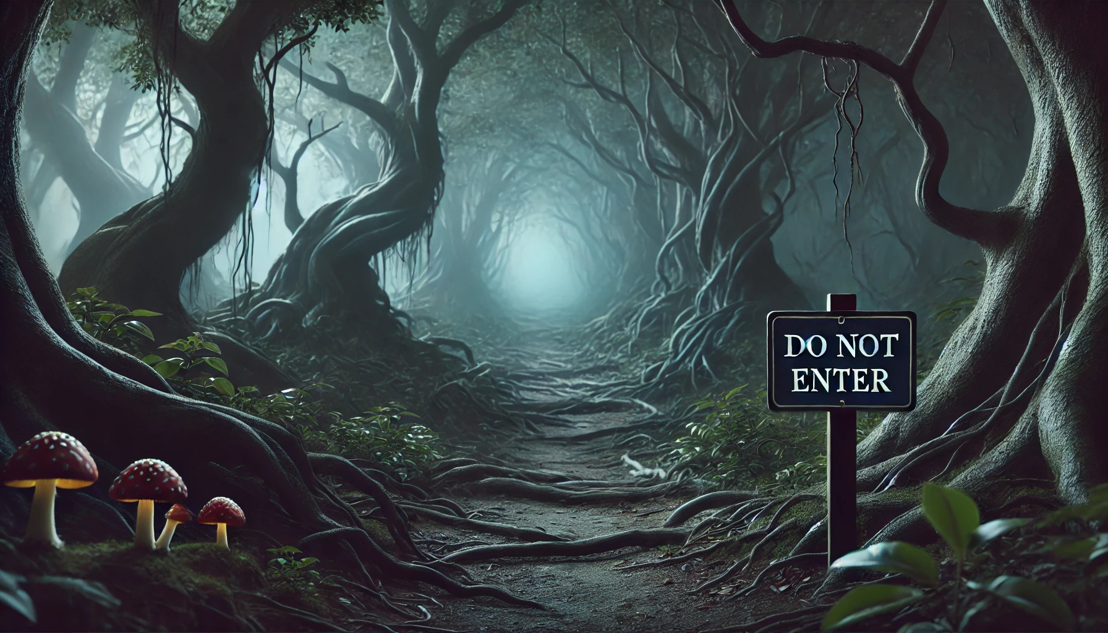

Slide 7
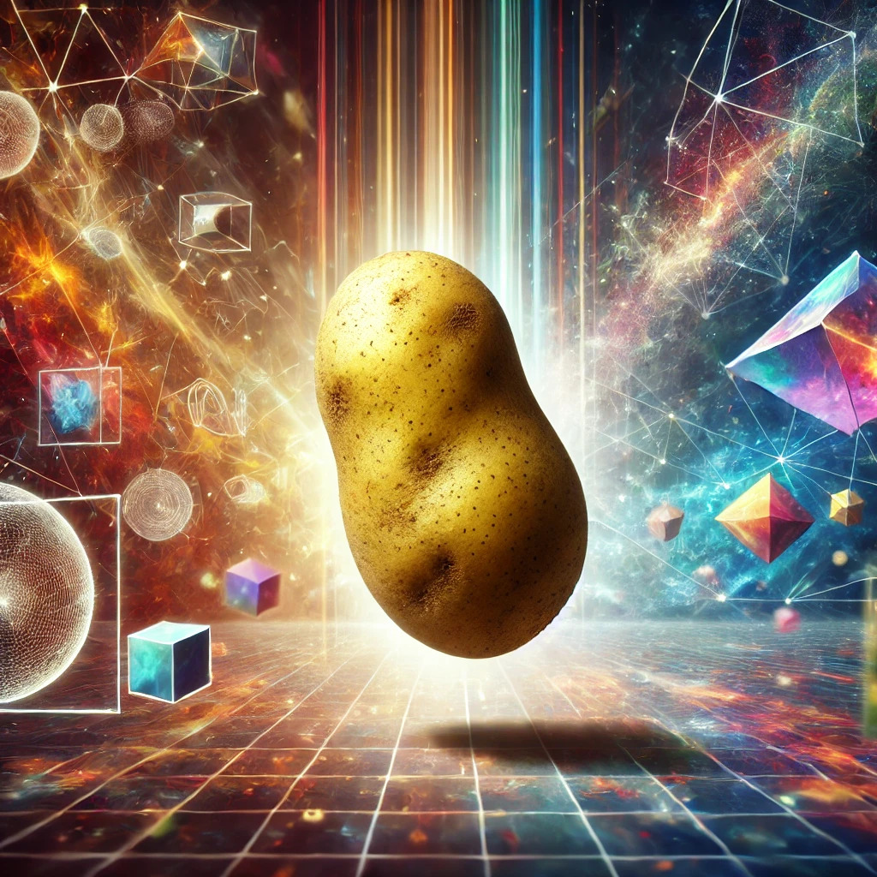
¿Comerías una papa multidimensional pelada o sin pelar?

Slide 8
Sea una papa hiperesférica de volumen:

Slide 9
¿Qué porcentaje de volumen representa la fina capa exterior?

Slide 10
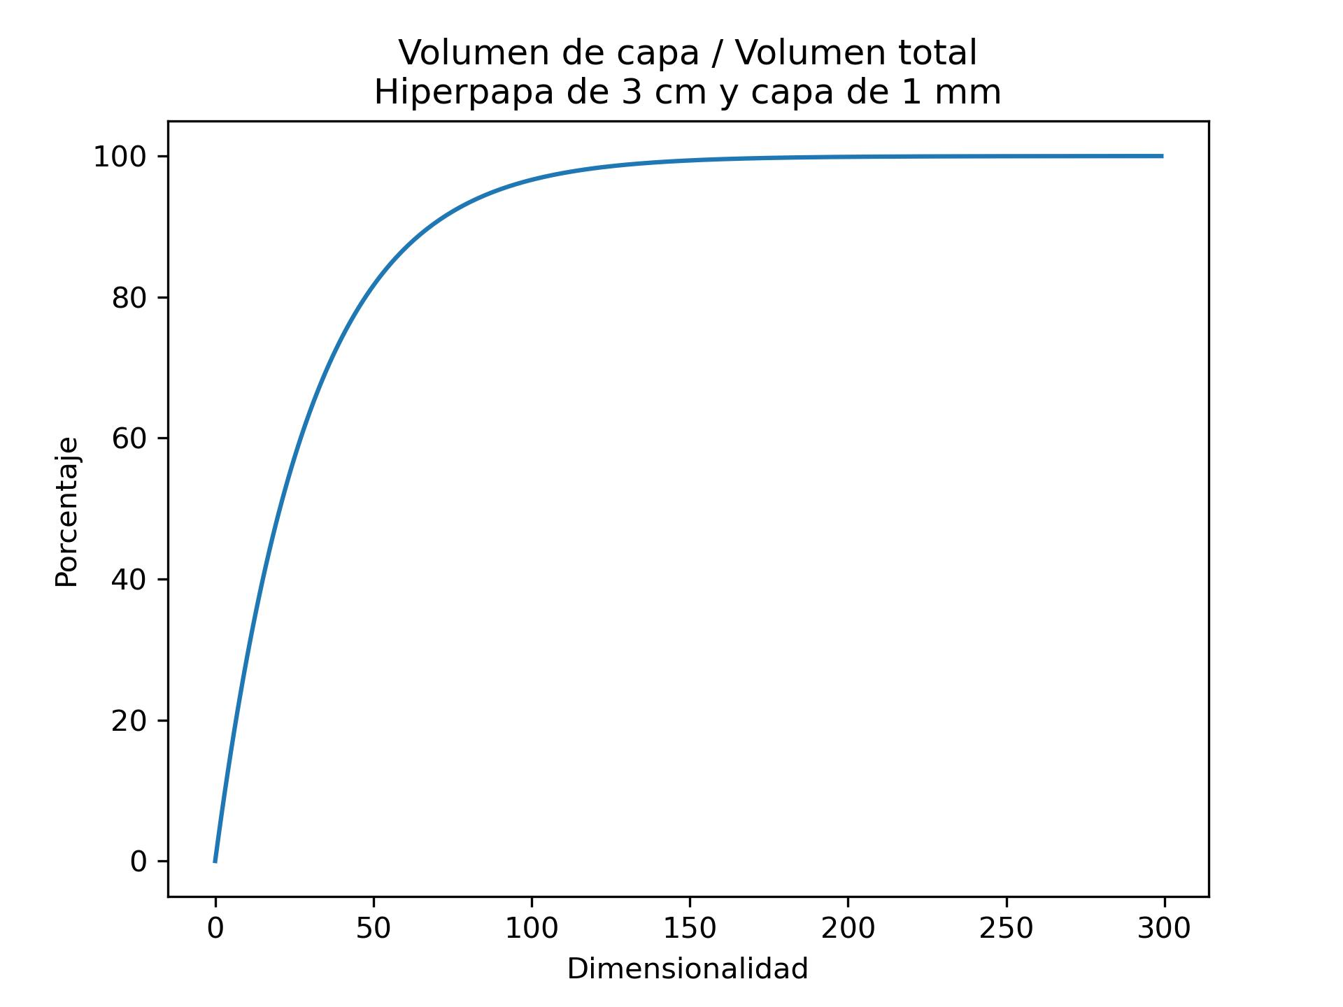

Slide 11
¿Qué otras “paradojas” encontrarás en un hiperespacio?
- Fenómeno de la distancia de concentración
- Paradoja de Borel
- Separabilidad en espacios de alta dimensionalidad
- Maldición de la dimensionalidad
- Concentración de la medida
- ...

Slide 13
Tu intuición no sirve

Slide 14
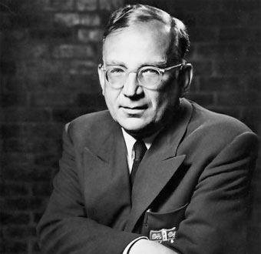

George Gamow
Gueorgui Antónovich Gámov
(1904-1968)

Slide 15
Pero espera…
…pensamos el mundo observando proyecciones.

Slide 16

?

Slide 17
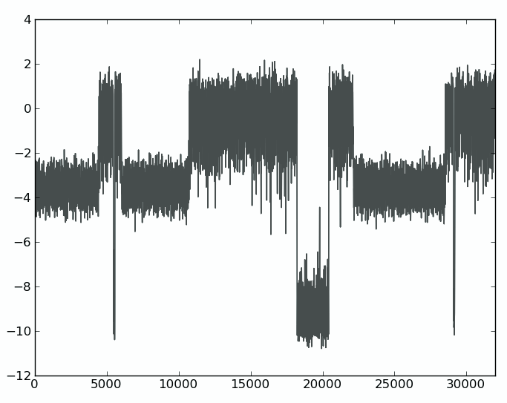
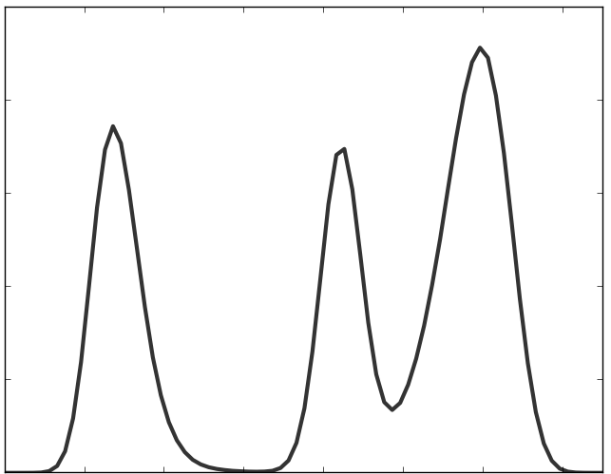
Caso I
P(Q)
Q
Q
Time [steps]

Slide 18
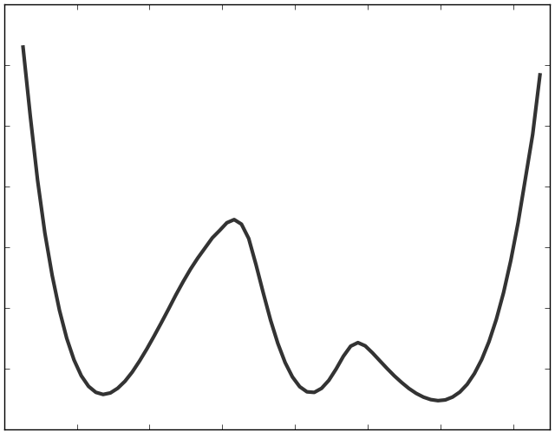
Caso I
P(Q)
Q
Q
Free Energy
Q
Time [steps]

Slide 19
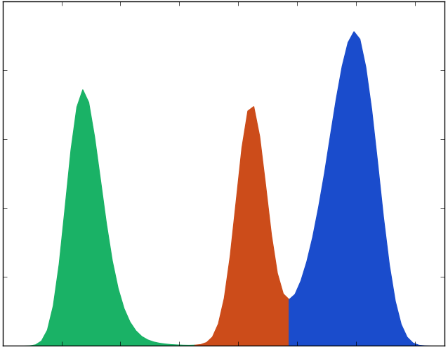
Caso I
P(Q)
Q
Q
Free Energy
Time [steps]

Slide 20
Caso I
P(Q)
Q
Q
Free Energy
A
B
C
Q
Time [steps]

Slide 21
Caso I
P(Q)
Q
Q
Free Energy
A
B
C
Q
Time [steps]

Slide 22
Caso I
P(Q)
Q
Q
Free Energy
A
B
C
Q
Time [steps]

Slide 23
Caso I
P(Q)
Y
X

Slide 24
Caso I
P(Q)
Q
Y
X

Slide 25
Caso II
P(Q)
Q
Y
X

Slide 26
?

Slide 28


Slide 29
Open Science

Slide 30
Open Science

Slide 31

Reproducibilidad

Slide 32

Reproducibilidad

Slide 33

< >
Open Source
Open Science
Notes:
- Tres veces al año, esta es la primera edición
- Es grabado
- gratuitos y de acceso libre
- los contenidos tienen licencia creative commons

Slide 34

Ciencia abierta…
… desde el principio del proyecto
Open Science Framework

Slide 35
Git

Slide 36


¿Pero quién hizo esto?

Slide 37
2005

Slide 38
GitHub

Slide 39




Slide 40


Slide 41


2008

Slide 42


2011

Slide 44

Posibilidad de almacenar en la nube proyectos “Git-eados” de manera abierta con opciones que potencian la interacción entre desarrolladores y entre usuarios.

Slide 45
Open Science

Slide 46
Open Science
Cooperación · Publicación · Reproducibilidad

Slide 47
Open Source...
¡Gracias!
Cooperación · Publicación · Reproducibilidad

Slide 48
¿Te vas a atrever...?
Más documentación y foro técnico de soporte en:
github.com/Ciencia-Computacional-HIMFG

Slide 49
Continuará...
Más documentación y foro técnico de soporte en:
github.com/Ciencia-Computacional-HIMFG

